Slide 1
Полезные рекомендации и игры на развитие логического мышления для детей 5-7 лет
Консультация для
родителей
Воспитатель МАДОУ ЦРР детского сада №462 Кучкина Т.С.
2015 год

Slide 2
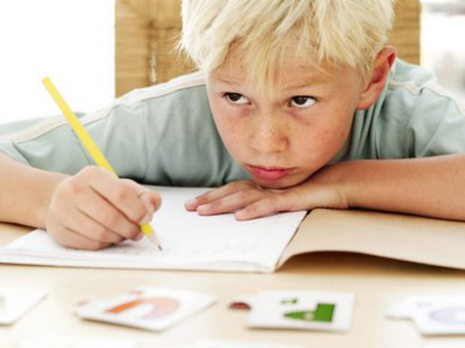
Развиваем логическое мышление
В определенном возрасте игра необходима ребенку как воздух. И именно этим благотворным периодом родители могут воспользоваться для того, чтобы не только развлечь, но и максимально развить творческие и интеллектуальные способности своего малыша в игре.
Предлагаемые игры развивают способность сравнивать предметы (логический прием, направленный на установление признаков сходства и различия между предметами и явлениями). Здесь важно обратить внимание на то, чтобы ребенок выделял как можно больше признаков сравниваемых предметов, опираясь при этом на разносторонний анализ объекта.

Slide 3
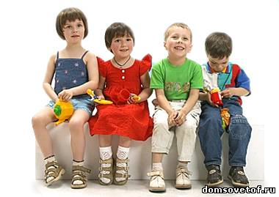
Игра «Исследователь»
Вы и ребенок – «исследователи». Выберите какой-нибудь предмет и начинайте его изучение. Каждый должен по очереди выделять в нем какое-то свойство, признак, особенность в сравнении с другими предметами. Например: назовите этот предмет, скажите, зачем он нужен; каковы его основные признаки: цвет, форма, размер; каков он на ощупь, на запах, на вкус; из чего сделан; похож «на», отличается «от» (каких-нибудь других предметов); что случится, если его: бросить в воду, огонь, с третьего этажа, ударить по нему, подбросить и т. д.

Slide 4
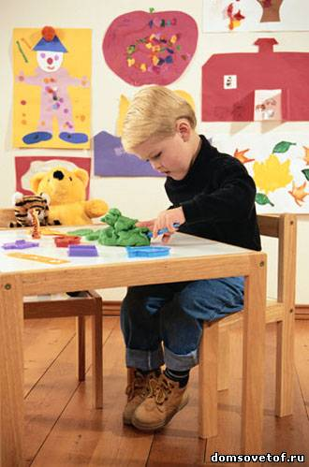
Игра «Чем похожи и чем отличаются"
Игра направлена на развитие умения выделять в сравниваемых объектах признаки сходства и различия. Вам необходимо подобрать пары различных картинок или же пары слов, обозначающих изображенные на них предметы или явления.
Например: платье и кроссовки; роза и тюльпан; заяц и волк; холодильник и пылесос; тетрадь и книга; рыбы и птица; человек и обезьяна.

Slide 5
Игра «Чем похожи и чем отличаются"
Назовите ребенку одну из пар и попросите определить, чем похожи и чем отличаются входящие в нее объекты. Необходимо указать как можно больше признаков (или свойств), отличия и сходства.
С помощью этой игры, построенной на вопросах и ответах, вы можете стимулировать развитие не только логического мышления ребенка, но и его общей эрудиции. Вы задаете вопрос, а ребенок должен на него логично ответить. Вопросы должны быть трех типов: • на предположение, угадывание, додумывание; • на выяснение причины или смысла происходящих событий; • на принятие решения и планирование своих действий.

Slide 6
Игра «Чем похожи и чем отличаются"
Например.
Вопросы первого типа:
Как ты думаешь, зачем мама ходит на работу? - … зачем эти люди пришли в ресторан? - … для чего нам нужны книги? - … для чего нам нужны печки и плиты? - … для чего нам нужны ножницы? - … для чего человек спит? - … зачем нам нужен телефон?
Вопросы второго типа:
- Почему масло тает на раскаленной сковороде? - Почему вода в холодильнике замерзает? - Почему зимой включают отопление? - Почему предметы падают вниз, а не вверх? - Что требуется для жизни собаке, кошке, рыбке?

Slide 7
Игра «Чем похожи и чем отличаются"
Вопросы третьего типа:
- Мы хотим пригласить на следующее воскресенье гостей. Перечисли все, что мы должны сделать. - Роман пролил варенье на пол. Что ему теперь делать? Как поступить лучше всего? - В очереди за помидорами Коля втиснулся впереди Иришки. Как ей быть? - Леночка пошла гулять и заблудилась. Что ей делать? Перечисли все варианты. А как поступить лучше всего? Что нужно знать, чтобы никогда больше не потеряться? - Как узнать, сколько времени?
Разнообразить игру можно поочередной сменой ролей: один вопрос задаете вы, второй – ребенок. Выигрывает тот, кто даст больше правильных ответов. Если малыш не уверен в правильности вашего суждения, попросите кого-нибудь со стороны оценить этот ответ. Малыш тоже имеет право сомневаться! И старайтесь это право не подавлять своим авторитетом.
Наши полезные советы по развитию логического мышления рассчитаны на детей в возрасте от 5 до 7 лет и играют особо важную роль в дошкольной подготовке. Данный тренинг должен проводиться системно, в игровой форме. Обязательное условие игры: увлекательность, доступность, соревновательность.

Slide 8
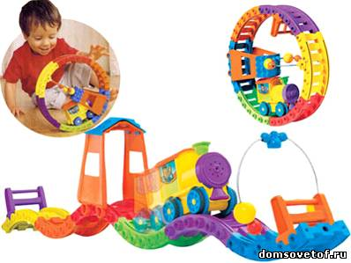
Подводим итог
Итак, не бойтесь играть со своим малышом, и тогда с вашей помощью он вырастет действительно высокоразвитым и высокоинтеллектуальным человеком.

